Slide 1
容器是一种轻量级、可移植、自包含的软件打包技术，使应用程序可以在几乎任何地方以相同的方式运行。
容器体积小，部署和启动更快，开销小，容易迁移。
容器使软件具备了超强的可移植能力。
Docker 将集装箱思想运用到软件打包上，为代码提供了一个基于容器的标准化运输系统。
容器的优势：
Build Once, Run Anywhere.
Configure Once, Run Anything.

Slide 2
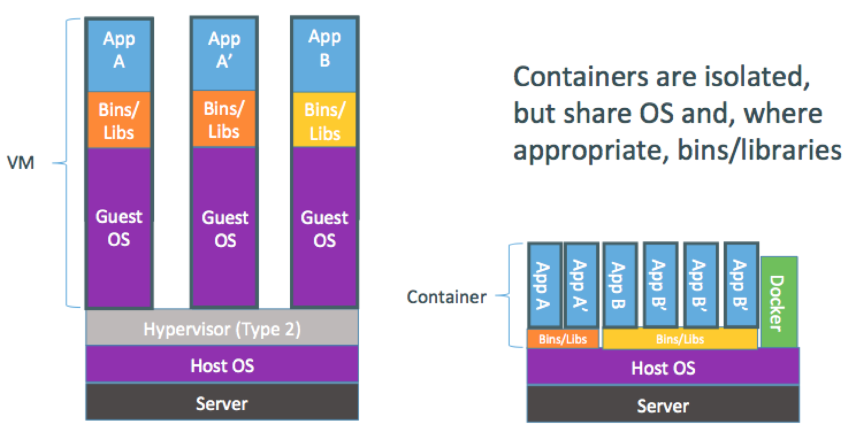

Slide 3
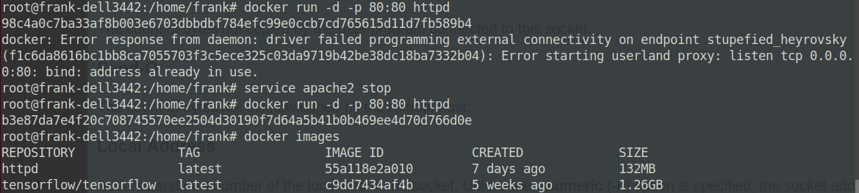

Slide 4
MySQL修改root用户密码
1.切换为root用户
-su root
2.停止mysql服务（进程）
-service mysql stop
3.创建mysqld_safe 文件夹，临时连接的socket通信
-mkdir /var/run/mysqld
-chown mysql:mysql /var/run/mysqld
4.停止连接mysql时对权限的检查
-mysqld_safe --skip-grant-tables &
5.连接到mysql
-mysql

Slide 5
6.修改root用户的密码，修改之前使用describe mysql.user查看mysql.user表的字段
UPDATE mysql.user SET authentication_string=PASSWORD('NEW-PASSWORD') WHERE User='root';
7.退出并启动mysql服务
service mysql start

